Slide 1
Лекция №2 на тему: Основные законы электротехники: закон Ома, законы Кирхгофа и их применение к расчёту цепей.
ДИСЦИПЛИНА:
Электротехника
Кафедра «Теория электрических цепей»
Лектор: Овсянникова
Елена Александровна

Slide 2
Электрические цепи постоянного тока
Соединение, при котором по всем участкам проходит один и тот же ток, называют последовательным.
Соединение, при котором все участки цепи присоединяются к одной паре узлов, т. е. находятся под действием одного и того же напряжения, называют параллельным.
Любой замкнутый путь, проходящий по нескольким участкам, называют контуром электрической цепи.
Участок цепи, вдоль которого проходит один и тот же ток, называют ветвью.
Место соединения трех и большего числа ветвей — узлом.

Slide 3
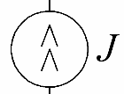
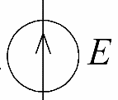
Электрические цепи постоянного тока
Электрические схемы состоят из источников и потребителей.
Источники делятся:
источники ЭДС;
источники тока

Slide 4
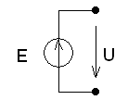

Электрическая цепь и ее элементы Источники электрической энергии
Кафедра ТЭЦ
Гальванический элемент, аккумулятор – батарея
Генератор постоянного тока
Термопара

Slide 5
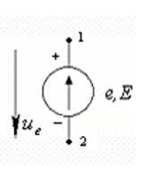
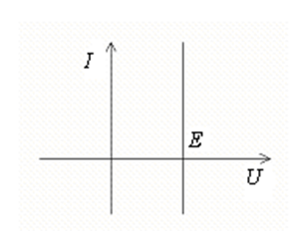
Электрические цепи постоянного тока
источник ЭДС; - это такой элемент, напряжение между зажимами которого при любом токе, по величине равно ЭДС.
Стрелка внутри источника показывает направление возрастания потенциала внутри источника. Если е=0, то u=e=i*R=0 на этом участке при любом токе.
Это значит, что е=0 заменяется проводом
Rпр = 0 и поэтому считают, что внутреннее сопротивление источника напряжения
Rвне = 0.

Slide 6
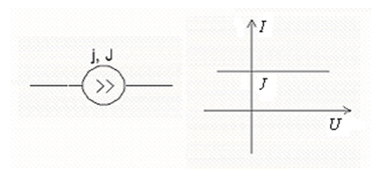
Электрические цепи постоянного тока
источник тока-это такой элемент, через который при любом напряжении между его зажимами проходит один и тот же ток равный величине источника тока.
Если величина источника тока равна 0 (j=0),
то i = j = u/R = 0, то при любом напряжении ток на этом участке будет равен нулю (разрыв цепи). Поэтому считают, что внутреннее сопротивление источника тока бесконечно: Rвн j =

Slide 7
Электрические цепи постоянного тока
Режимы работы электрической цепи
Соотношением Rн и Rвн определяется режим работы
источника электроэнергии.
КПД системы

Slide 8
Электрические цепи постоянного тока
Rн >>Rвн. Тогда η→1.
Режим называется режимом холостого хода.
Увеличение Rн влечёт за собой уменьшение тока.
Ввиду малости IRвн по сравнению с IRн падением напряжения на внутреннем сопротивлении источника можно пренебречь; тогда U ≈ E, и источник можно рассматривать как идеальный источник ЭДС.
Режимы работы электрической цепи

Slide 9
Электрические цепи постоянного тока
2. Rн <<Rвн. Тогда η→0. Режим называется режимом короткого замыкания.
Вся энергия расходуется на внутреннем сопротивлении источника, U→0.
Rн→0 и ток стремится к значению тока короткого замыкания, определяется только величиной Rвн и практически не зависит от Rн.
Режимы работы электрической цепи

Slide 10
Электрические цепи постоянного тока
3. Согласованный режим. С режиме согласованной нагрузки мощность потребляемая нагрузкой (Pн) имеет максимальное значение. Условием достижения режима является Rн =Rвн.
При этом η=0,5.
Режимы работы электрической цепи
4. Номинальный режим. Этот режим занимает промежуточное положение между режимами холостого хода и согласованным.

Slide 11
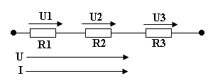
Эквивалентные преобразования пассивных участков электрической цепи Последовательное соединение
Кафедра ТЭЦ
Свойства последовательного соединения:
При последовательном соединении через все элементы протекает один и тот же ток
Напряжение на каждом из последовательно соединенных элементов меньше входного Ui<U
последовательное соединение является делителем напряжения

Slide 12
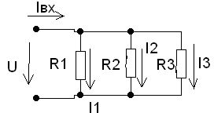
Эквивалентные преобразования пассивных участков электрической цепи Параллельное соединение
Кафедра ТЭЦ
Свойства параллельного соединения
Каждая ветвь находится под одним и тем же напряжением источника
Эквивалентное сопротивление всегда меньше наименьшего из сопротивлений ветвей
Ток в каждой ветви всегда меньше тока источника. Параллельная цепь является делителем тока.

Slide 13
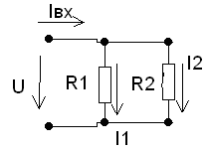
Эквивалентные преобразования пассивных участков электрической цепи Частный случай параллельного соединения
Кафедра ТЭЦ

Slide 14
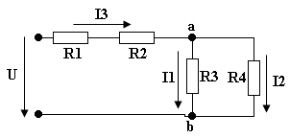
Эквивалентные преобразования пассивных участков электрической цепи Смешанное соединение
Кафедра ТЭЦ

Slide 15
Эквивалентные преобразования пассивных участков электрической цепи Смешанное соединение
Кафедра ТЭЦ

Slide 16
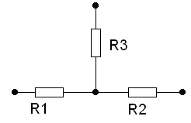
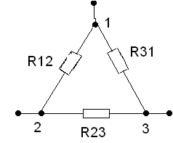
Эквивалентные преобразования пассивных участков электрической цепи Соединение звездой и треугольником
Кафедра ТЭЦ

Slide 17
Эквивалентные преобразования пассивных участков электрической цепи Формулы перехода
Кафедра ТЭЦ
Переход с треугольника на звезду
Переход со звезды на треугольник

Slide 18
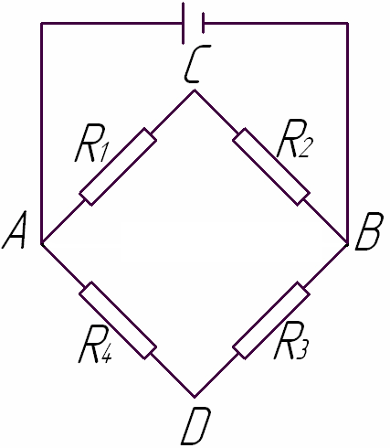
Эквивалентные преобразования пассивных участков электрической цепи Мостовая схема
Кафедра ТЭЦ
Сторона квадрата вместе с сопротивлением, называется плечом мостовой схемы.
Диагональ АВ- питающая, диагональ СD - измерительная.
Мостовая схема называется уравновешенной или сбалансированной, если при подачи питающего напряжения на одну диагональ (АВ), напряжение на другой диагонали (СD)=0
Условие равновесия мостовой схемы: R1R3=R2R4

Slide 19
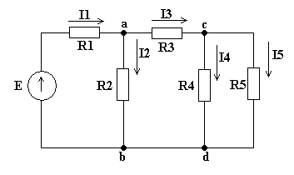
Методы расчета электрических цепей с одним источником питания Метод эквивалентных преобразований
Кафедра ТЭЦ

Slide 20
Методы расчета электрических цепей с одним источником питания Метод эквивалентных преобразований
Кафедра ТЭЦ

Slide 21
Основные законы электротехники
Кафедра ТЭЦ

Slide 22
Кафедра ТЭЦ
Закон Ома — физический закон, определяющий связь электродвижущей силы источника или электрического напряжения с силой тока и сопротивлением проводника. Экспериментально установлен в 1826 году, и назван в честь его первооткрывателя Георга Ома.

Slide 23
Кафедра ТЭЦ
Сила тока
Постоянным электрическим током называют направленное движение заряженных частиц.
Силой тока называют величину равную отношению заряда перенесенного через поперечное сечение проводника ко времени.
∆q
I =
∆t

Slide 24
Электрическое напряжение
Кафедра ТЭЦ
Напряжение показывает, какую работу совершает электрическое поле при перемещении единичного положительного заряда из одной точки в другую.
U = A / q

Slide 25
Зависимость силы тока от напряжения
Кафедра ТЭЦ
Сила тока пропорциональна напряжению I~U
График – линейная зависимость
I,А
8
I | 2 | 4 | 8
U | 5 | 10 | 20
4
2
0
5
10
20
U,В

Slide 26
Зависимость силы тока от сопротивления
Кафедра ТЭЦ
Сила тока обратно пропорциональна сопротивлению
График – ветвь гиперболы
I,А
3
I | 3 | 2 | 1
R | 1 | 2 | 5
2
1
0
1
2
5
R,Ом

Slide 27

Кафедра ТЭЦ
Закон Ома
где:
I – сила тока на участке цепи, Ампер (А)
U–напряжение, приложенное к этому участку, Вольт (В)
R-сопротивление, Ом
Выражение является законом Ома для участка цепи: сила тока на участке цепи прямо пропорциональна напряжению, приложенному к этому участку.
Закон Ома справедлив для линейных цепей (R = const)

Slide 28
Законы, описывающие работу электрической цепи Законы Ома
Кафедра ТЭЦ
Закон Ома для участка цепи
Обобщенный закон Ома для активной ветви
Закон Ома для полной цепи

Slide 29
Кафедра ТЭЦ
где R_{ВН} – внутреннее сопротивление источника тока.
Выражение является законом Ома для всей цепи: сила тока в цепи прямо пропорциональна ЭДС источника.
Ток в цепи находят по закону Ома
напряжение, приложенное к нагрузке

Slide 30
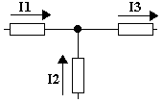
Законы, описывающие работу электрической цепи Законы Кирхгофа Первый закон
Кафедра ТЭЦ
Алгебраическая сумма токов ветвей, сходящихся в одном узле, равна нулю.
Правило: ток втекающий в узел берется с «+» и вытекающий с «-».

Slide 31
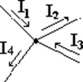

Кафедра ТЭЦ
Законы, описывающие работу электрической цепи Законы Кирхгофа Первый закон
Законы Кирхгофа
1 закон Кирхгофа: алгебраическая сумма токов в любом узле цепи равна нулю:
Рассмотрим схему и запишем для нее уравнение по
первому закону Кирхгофа.
Токам, направленным к узлу, присвоим знак "плюс",
а токам, направленным от узла-знак "минус".

Slide 32
Кафедра ТЭЦ
Законы, описывающие работу электрической цепи Законы Кирхгофа Первый закон
Законы Кирхгофа
1 закон Кирхгофа: алгебраическая сумма токов в любом узле цепи равна нулю:
Рассмотрим схему и запишем для нее уравнение по
первому закону Кирхгофа.
Токам, направленным к узлу, присвоим знак "плюс",
а токам, направленным от узла-знак "минус".

Slide 33
Кафедра ТЭЦ
Физически первый закон
Кирхгофа – это закон непрерывности
электрического тока

Slide 34
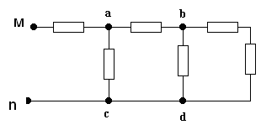
Законы, описывающие работу электрической цепи Законы Кирхгофа Второй закон
Кафедра ТЭЦ
Алгебраическая сумма напряжений на резистивных элементах замкнутого активного контура равна алгебраической сумме ЭДС, входящих в этот контур.
Правило: если ЭДС и ток имеют одинаковое направление с направлением обхода контура, то они берутся с «+», если нет, то с «-».

Slide 35
Кафедра ТЭЦ
Например:
+
u
J
-

Slide 36
Кафедра ТЭЦ
Например:
+
u
J
-

Slide 37
Кафедра ТЭЦ
Физически второй закон
Кирхгофа характеризует равновесие напряжений в любом контуре цепи

Slide 38
Кафедра ТЭЦ
Решение системы уравнений,
составленных по законам
Кирхгофа, позволяет
определить все токи и
напряжения в рассматриваемой
цепи

Slide 39
Кафедра ТЭЦ
Потенциальная
диаграмма

Slide 40
Потенциальная диаграмма -
это графическое изображение
второго закона Кирхгофа,
которая применяется для
проверки правильности расчетов
в линейных резистивных цепях

Slide 41
Кафедра ТЭЦ
Потенциальная диаграмма
строится для контура без
источников тока, причем
потенциалы точек начала и
конца диаграммы должны
получиться одинаковыми

Slide 42
построения потенциальной диаграммы
Для построения потенциальной диаграммы выбирают замкнутый контур. Этот контур разбивают на участки таким образом, чтобы на участке находился один потребитель или источник энергии. Пограничные точки между участками необходимо обозначить буквами или цифрами.
Произвольно заземляют одну точку контура, её потенциал условно считается нулевым. Обходя контур по часовой стрелке от точки с нулевым потенциалом, определяют потенциал каждой последующей пограничной точки как алгебраической суммы потенциала предыдущей точки и изменения потенциала между этими соседними точками.

Slide 43
построения потенциальной диаграммы
Изменение потенциала на участке зависит от состава цепи между точками.
Если на участке включен потребитель энергии (резистор), то изменение потенциала численно равно падению напряжения на этом резисторе. Знак этого изменения определяют направлением тока. При совпадении направлений тока и обхода контура знак отрицательный, в противном случае он положительный.

Slide 44
Если на участке находится источник ЭДС, то изменение потенциала здесь численно равно величине ЭДС данного источника. При совпадении направления обхода контура и направления ЭДС изменение потенциала положительно, в противном случае оно отрицательно.
После расчета потенциалов всех точек строят в прямоугольной системе координат потенциальную диаграмму.

Slide 45
На оси абсцисс откладывают в масштабе сопротивление участков в той последовательности, в которой они встречались при обходе контура, а по оси ординат – потенциалы соответствующих точек.
Потенциальная диаграмма начинается с нулевого потенциала и заканчивается после обхода контура таковым.

Slide 46
Кафедра ТЭЦ
Схема контура
к
c
в
а
d

Slide 47
Кафедра ТЭЦ
Потенциалы точек контура:

Slide 48
Потенциальная диаграмма
в
с
a
0
a
к
d

